Slide 1
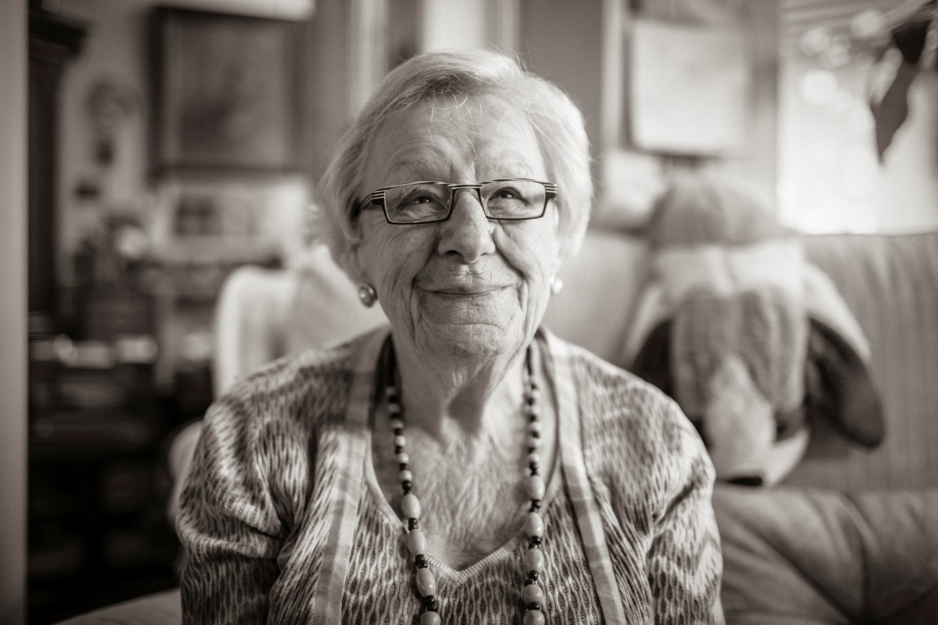



Ik, jij, samen MENS
Een referentiekader voor kwaliteit van leven, wonen en zorg
voor mensen met dementie

Slide 2

Op vraag van de Vlaamse overheid
Voor de hele zorg- en welzijnssector
  thuiszorg
  residentiële zorg
  ziekenhuizen
Foto’s: Leo De Bock
Notes:
‘Ik, jij, samen MENS’, het referentiekader dementie, is een sectoroverschrijdend document voor iedereen die direct of indirect betrokken is bij de zorg en ondersteuning van mensen met dementie en hun mantelzorgers: thuiszorgvoorzieningen in de breedste zin van het woord, diverse woonvormen en ziekenhuizen. Het is geschreven door het Expertisecentrum Dementie Vlaanderen, samen met de regionale expertisecentra dementie, het werkveld, mensen met dementie, mantelzorgers, beleidsmakers, onderzoekers, … Het werd door de Vlaamse overheid erkend als leidraad voor een goed dementiebeleid.

Slide 3
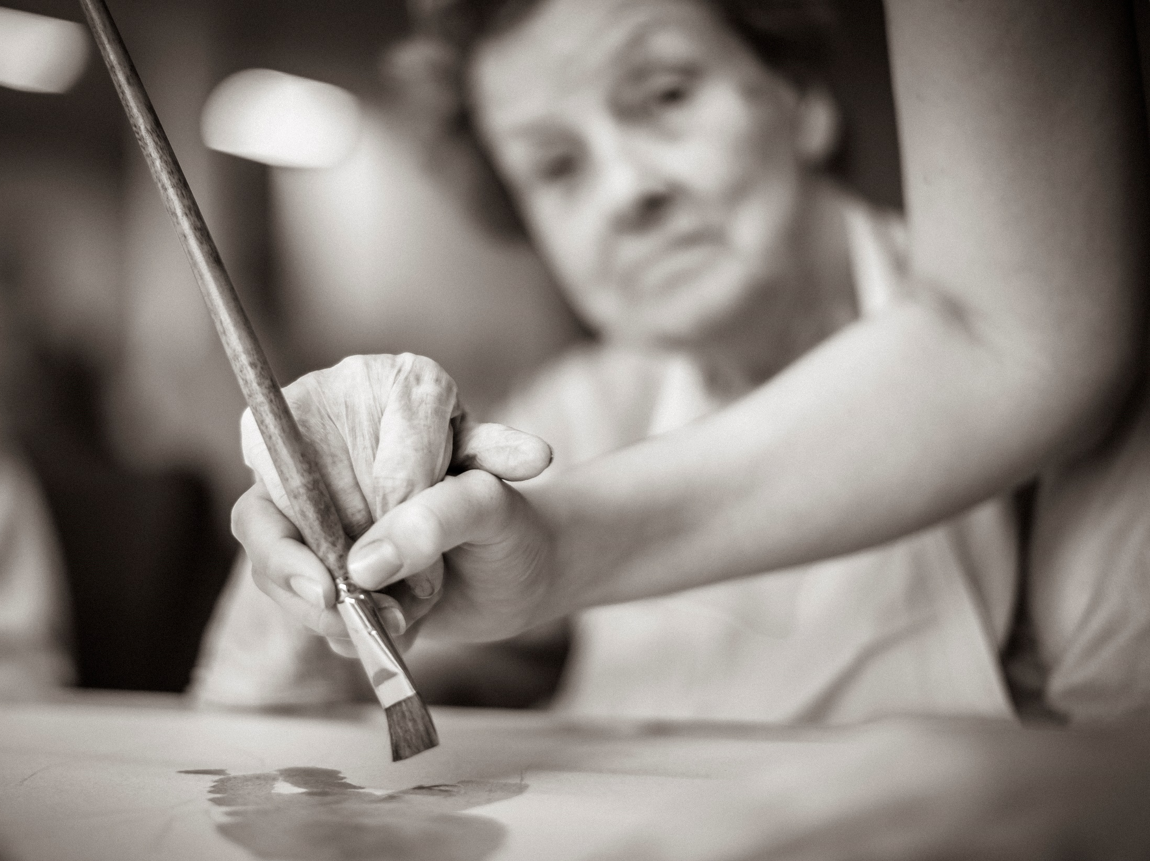
Wat is kwaliteit van leven, wonen en zorg voor mensen met dementie?
Notes:
Het referentiekader dementie vertrekt vanuit de vraag: wat is kwaliteit van leven, wonen en zorg voor mensen met dementie? Het antwoord is: zes fundamenten waar je als zorgverlener en zorgvoorziening kan aan werken.

Slide 4
Persoonsgerichte benadering
Een genuanceerde beeldvorming
Mantelzorgers en naasten
De professionele zorgverlener en vrijwilliger
Normalisatie
Autonomie in geborgenheid
Afgestemde zorg voor de persoon met dementie
DE ZORGRELATIE
KERNWAARDEN
Notes:
Kernwaarden: zodra we over goede of minder goede zorg praten, hebben we het in essentie over kernwaarden. Vind je autonomie belangrijk? Veiligheid? Privacy? Participatie? … Zowel de zorgvoorziening, de persoon met dementie, de familieleden als de zorgverleners hebben kernwaarden die hun visie op goede zorg bepalen. Ze komen tot uiting in hoe we omgaan met elkaar (de zorgrelatie) en in de keuzes die we maken.
Centraal in het model staat de zorgrelatie, die steunt op zes fundamenten van goede zorg: de beeldvorming over dementie, normalisatie, autonomie in geborgenheid, afgestemde zorg, de betrokkenheid van het sociaal netwerk en de mantelzorgers, en de rol van de professionele zorgverleners en vrijwilligers.
Het referentiekader zet betekenisvolle contacten tussen zorgverleners, de persoon met dementie en zijn mantelzorgers centraal.
Het is in die zorgrelatie dat zorgverleners op zoek gaan naar wat echt op het spel staat en wat bijdraagt tot iemands levenskwaliteit. Dit is voor elke persoon met dementie anders. Een goede zorgrelatie evolueert mee met de zorgvrager. Ze is persoonsgericht. De zorgverlener houdt rekening met wie iemand vroeger was en vandaag is. Hij heeft oog voor wat nog wel lukt en stimuleert de autonomie van de persoon met dementie.
Een genuanceerde beeldvorming
Personen met dementie mogen nooit herleid worden tot hun aandoening. Zij blijven in de eerste plaats mensen met een stem en een plaats in de samenleving.
Veel heeft te maken met de manier waarop we naar dementie kijken. Die beeldvorming bepaalt hoe zorgverleners met en over de zorgvragers spreken.
Niet: demente/dementerende/dementenafdeling – wel: persoon met dementie / woning voor mensen met dementie / …
Normalisatie
‘Gewoon’ kunnen leven en de dag doorbrengen is essentieel.
Enkele voorbeelden? Mee helpen bij het bereiden van de maaltijd, naar de bakker gaan en gaan slapen wanneer men wil. Of een gezellige kamer hebben, een huiselijke inrichting en zo weinig mogelijk institutionele elementen zoals een verpleegpost of beroepskledij.
Ook blijven deelnemen aan het maatschappelijke leven is een belangrijk onderdeel van het normalisatieprincipe. Dit kan in elke setting, maar is in een ziekenhuisomgeving iets moeilijker te realiseren.
Autonomie in geborgenheid
Mensen met dementie willen niet betutteld worden. Ze willen niet dat er over hun hoofd beslist wordt als ze het nog zelf kunnen. “Nothing about us, without us”, is dan ook een vaak gehoord betoog.
Uiteraard neemt de kwetsbaarheid toe doorheen het dementieproces. De persoon met dementie krijgt het gaandeweg moeilijker om beslissingen te nemen over de eigen gezondheid en zorg, het nalatenschap, de financiën…
Zorgverleners hebben de verantwoordelijkheid om, samen met de familie, na te denken over een geborgen aanpak wanneer een situatie niet langer veilig is.
Bij gedeelde en plaatsvervangende beslissingen moet de beleving van de persoon met dementie een centrale plaats hebben. Het komt erop aan een juiste balans te vinden tussen autonomie en geborgenheid.
Afgestemde zorg
Ieder van ons heeft andere wensen, verlangens, dromen, een andere levensgeschiedenis, sociaal netwerk, … => Ieder van ons heeft dan ook een andere visie op goede zorg en op levenskwaliteit.
Laten we gaan voor zorg en begeleiding, die afgestemd is op wat iemand belangrijk vindt. Geen routinezorg, geen zorg vanuit efficiëntiedenken of puur economische belangen.
Een goede ziekte- én zorgdiagnose, met ruimte voor persoonlijke opvolging en vroegtijdige zorgplanning.
Mantelzorgers en naasten
Mantelzorgers en naasten nemen de zorg doorgaans op lang voor er professionele hulp ingeroepen wordt. Een zorgvoorziening kan dus niet om hen heen.
Mantelzorgers zijn medezorgverleners, medecliënten, naasten en experten in de zorg. (Dit komt uit het SOFA-model uit Nederland)
Het referentiekader onderstreept het belang van triadisch werken, psycho-educatie en opvolging.
De professionele zorgverleners en vrijwilligers
Om kwaliteit van leven, wonen en zorg te realiseren heb je medewerkers nodig die hun hart, hoofd, handen en buikgevoel volop benutten.
Mensen die het welbevinden van de persoon met dementie steeds voorop plaatsen, die kennis hebben over omgaan met dementie en die durven creatief zijn. Sterke medewerkers dus.
Personen met dementie en hun familieleden benadrukken het belang van vriendelijkheid, geduld, tederheid, respect, empathie, menselijkheid en humor. Ze willen vooral van mens tot mens benaderd worden en een authentiek contact voelen met de zorgverleners.

Slide 5
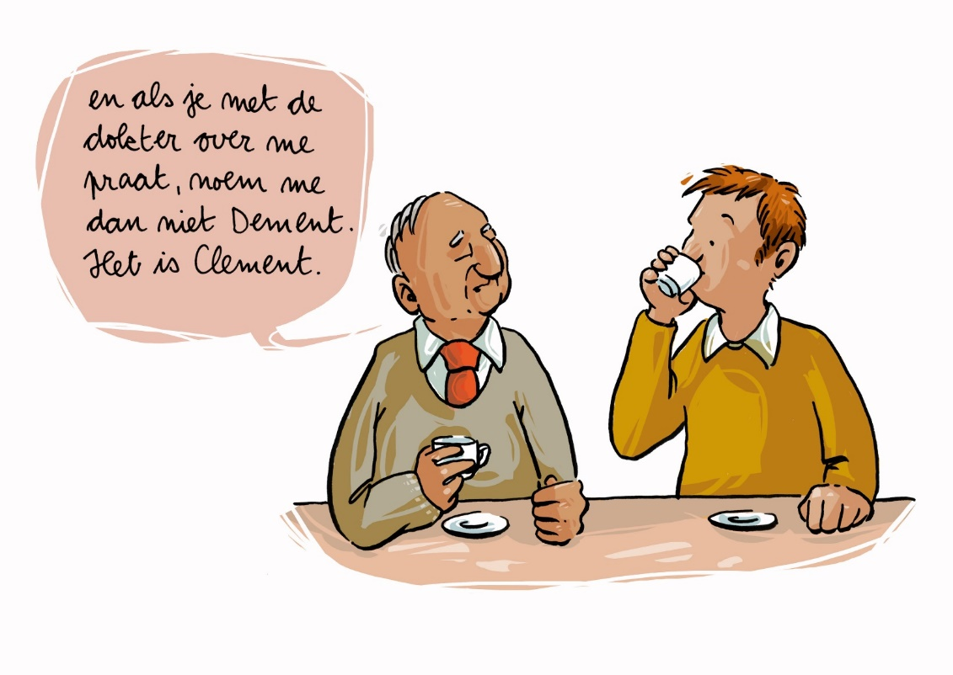
Een genuanceerde beeldvorming
Hoe kijken we als samenleving en als zorgverlener naar iemand met dementie?
Clichés
Vooroordelen
Taboes
Welke woorden en beelden gebruik je als je het hebt over dementie?
Een persoon met dementie
Notes:
Hoe kijken we als samenleving en als individu naar iemand met dementie? Zie je vooral een verzameling problemen en symptomen? Of zie je in de eerste plaats een mens met een eigen levensverhaal, een unieke persoonlijkheid, met een familie, dromen, wensen, … ?
Mensen met dementie worden vaak geconfronteerd met vooroordelen en doemscenario’s. Zodra iemand de diagnose dementie krijgt, kijkt de buitenwereld anders naar die persoon. Vaak wordt mensen met dementie niet meer gevraagd wat ze belangrijk vinden. Zorgverleners praten over hun hoofd. De media benadrukt vooral wat niet meer lukt, de aftakeling, de laatste levensfase. Maar dementie hebben is zoveel meer dan dat!
Wie dementie heeft, blijft in de eerste plaats een mens, met mogelijkheden, met wensen en met emotionele noden. Ze willen blijven deel uitmaken van onze samenleving.

Slide 6
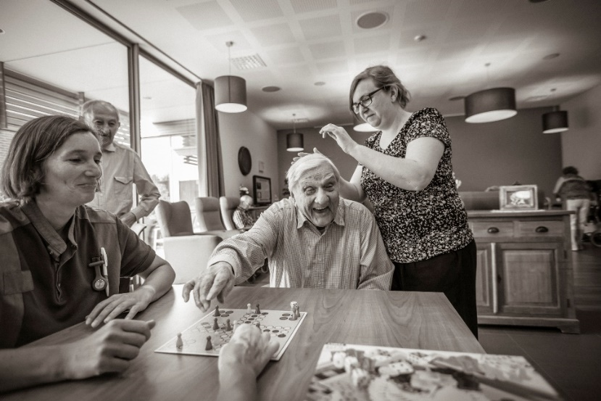
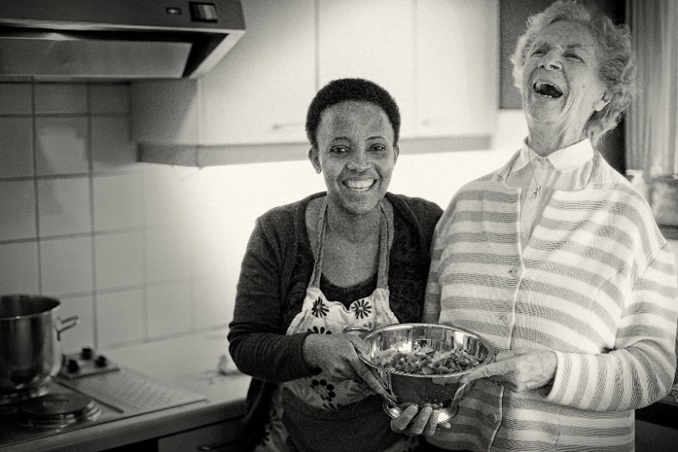
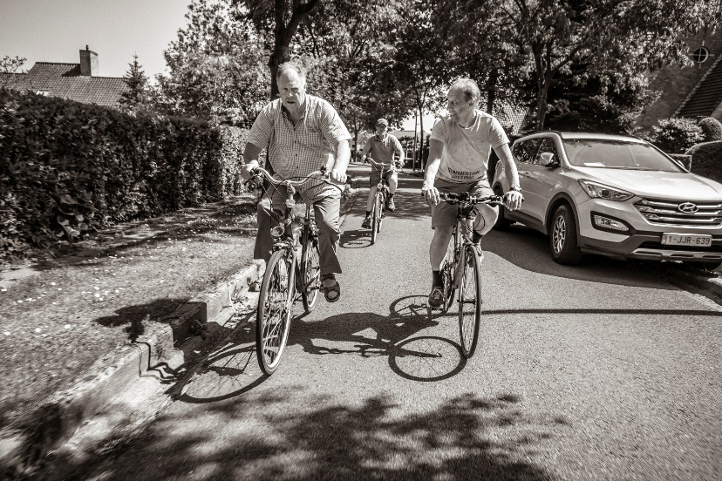
Normalisatie
“Zo normaal waar mogelijk, bijzonder waar nodig”
Een interessante dagbesteding
Een huiselijke inrichting
Geen of zo weinig mogelijk beroepskledij
Blijven deel uitmaken van de samenleving
…
Notes:
‘Zo normaal waar mogelijk, maar bijzonder waar nodig’. Dat is de essentie van dit fundament. Enkele voorbeelden? Een gewone, herkenbare dagbesteding zoals meehelpen bij het bereiden van de maaltijd, naar de bakker gaan, gaan slapen wanneer je wil, met de hond gaan wandelen, rusten, … Ook een herkenbare en gezellige inrichting is belangrijk: een eigen kamer hebben met meubels en voorwerpen die je nauw aan het hart liggen, een leefruimte of dagzaal waar je uitgenodigd wordt om dingen te doen die je graag doet, zo weinig mogelijk institutionele elementen zoals een verpleegpost of beroepskledij. Ook blijven deelnemen aan het maatschappelijke leven is een belangrijk onderdeel van het normalisatieprincipe. Om te weten te komen wat voor iemand normaal is, moeten we die persoon en zijn mantelzorgers goed leren kennen.
Normalisatie kan in elke setting, maar is in een ziekenhuisomgeving iets moeilijker te realiseren.

Slide 7
Autonomie in geborgenheid
Een hulpmiddel
Veiligheid
Risico’s minimaliseren
Een gedeelde beslissing
Zelf kiezen
Een plaatsvervangende beslissing
Nothing about us, without us
Emotionele steun
Vroegtijdige zorgplanning
GEBORGENHEID
AUTONOMIE
Wat vind jij écht belangrijk?
Niet betuttelen
Notes:
Mensen met dementie willen niet betutteld worden. Ze willen niet dat er over hun hoofd beslist wordt als ze het nog zelf kunnen. ‘Nothing about us, without us’ is dan ook een vaak gehoord betoog. Uiteraard neemt ook de kwetsbaarheid toe doorheen het dementieproces. De persoon met dementie krijgt het gaandeweg moeilijker om beslissingen te nemen over de eigen gezondheid en zorg, over het nalatenschap, de financiën, … Zorgverleners hebben dan ook de verantwoordelijkheid om, samen met de familie, na te denken over een geborgen aanpak wanneer een situatie niet langer veilig is. Bij gedeelde beslissingen en plaatsvervangende beslissingen zou de beleving van de persoon met dementie een centrale plaats moeten hebben. Het komt erop neer een juiste balans te vinden tussen autonomie en geborgenheid zodat het autonomie IN geborgenheid wordt. Hoe kan je maximaal ruimte houden voor iemands wensen en verwachtingen en toch tegelijkertijd rekening houden met zijn kwetsbaarheid? Geborgenheid zien we als een ruim begrip: veiligheid, fysiek contact, emotionele geborgenheid, een vast team van zorgverleners waar men een band mee kan opbouwen, …

Slide 8
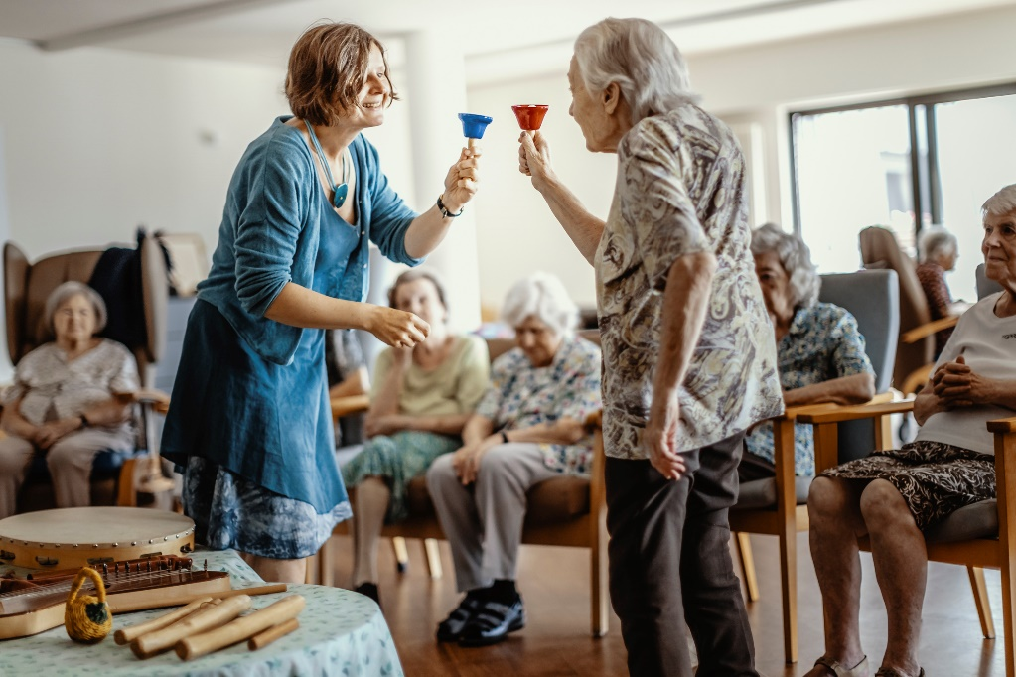
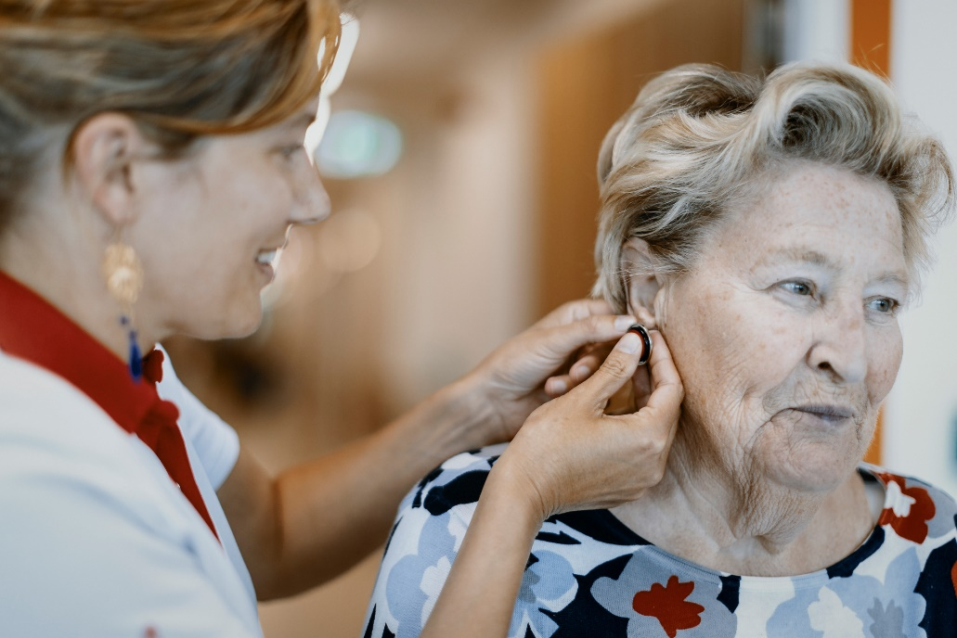
Afgestemde zorg voor de persoon met dementie
Ieder van ons heeft…
een andere persoonlijkheid
andere wensen
andere waarden
andere toekomstverwachtingen
andere humor
andere hobby’s
…
Ieder van ons verandert
Kijk naar het verleden, het heden én de toekomst
Notes:
Elke zorgvrager is uniek. Hij heeft zijn eigen opvattingen, wensen, waarden, levensgeschiedenis, verwachtingen en dromen. Ook veranderen mensen doorheen hun leven en doorheen hun ziekteproces. Een benadering die afgestemd is op wie iemand op dit moment is, is daarom van groot belang. Die afgestemde zorg kunnen we alleen maar geven als we de persoon met dementie goed kennen en elke ‘handleiding’ blijven in vraag stellen. Wat iemand vandaag belangrijk vindt, kan morgen al helemaal anders zijn. Een goede zorgrelatie evolueert dan ook mee met de zorgvrager. Ze is persoons-gericht. De zorgverlener houdt rekening met wie iemand vroeger was, wie die persoon op vandaag is en wie hij in de toekomst wil zijn. Hij heeft oog voor wat wél nog lukt en stimuleert de autonomie van de persoon met dementie waar mogelijk.
Het Expertisecentrum Dementie Vlaanderen breekt ook een lans voor een goede ziekte- én zorgdiagnose, met ruimte voor opvolging en vroegtijdige zorgplanning.

Slide 9
Onze bondgenoten in de zorg!
Mantelzorgers en naasten
het SOFA-model
medecliënt
naaste
medezorgverlener
expert
Notes:
Mantelzorgers nemen doorgaans de zorg op lang voor er professionele hulp aan huis komt. Ze zijn een bondgenoot voor de zorgverleners. Mantelzorgers nemen altijd vier rollen op: die van medezorgverlener, medecliënt, naaste en expert in de zorg (cf. het SOFA-model). Als zorgverlener werken wij aan een samenspel met de mantelzorgers, waarbij we hen in elk van hun vier rollen versterken: we werken samen in hun rol van medezorgverleners; we ondersteunen hen als medecliënten; we faciliteren de rol van naaste en we stemmen af in hun rol van expert. Wanneer de mantelzorgers, professionele zorgverleners en vrijwilligers de krachten bundelen, liggen de kaarten goed voor warme, persoonsgerichte zorg.
Het referentiekader dementie onderstreept het belang van triadisch werken, psycho-educatie en een nauwe opvolging.

Slide 10
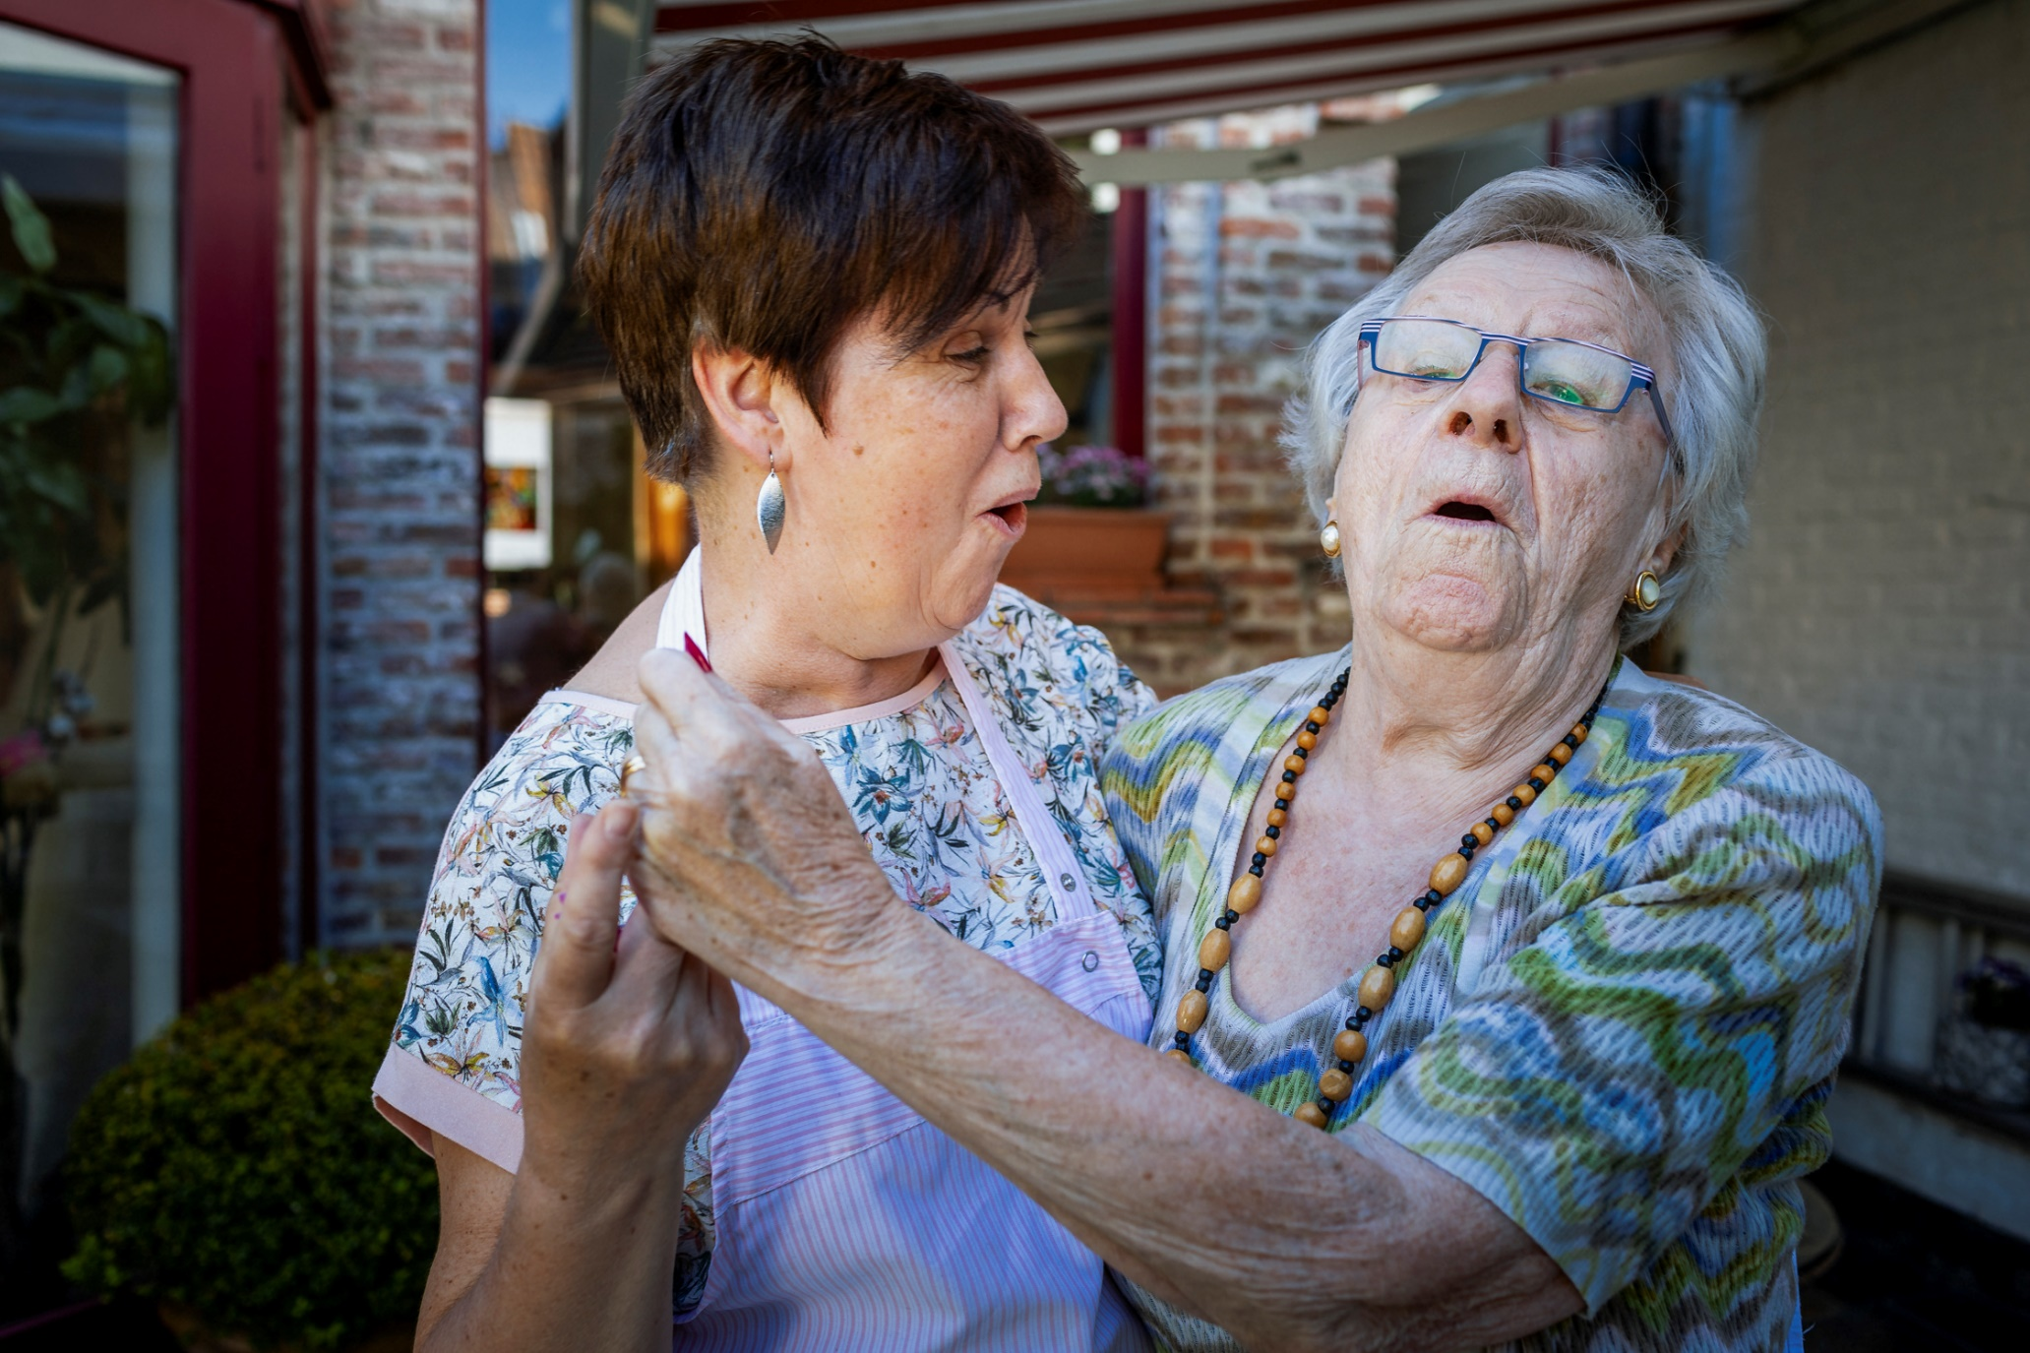
De professionele zorgverlener en vrijwilliger
Hoofd, handen, hart en buikgevoel
Vriendelijkheid
Geduld
Tederheid
Authenticiteit
Aandacht
Kennis over dementie
Tijd voor een praatje
Gelijkwaardigheid
Onderzoekend
van MENS tot MENS
…
Notes:
Om kwaliteit van leven, wonen en zorg te realiseren heb je medewerkers nodig die hun hart, hoofd, handen en buikgevoel volop benutten. Mensen die het welbevinden van de persoon met dementie steeds voorop plaatsen, die kennis hebben over omgaan met dementie en die durven creatief zijn. Sterke medewerkers dus. Personen met dementie en hun familieleden benadrukken het belang van vriendelijkheid, geduld, tederheid, respect, empathie, menselijkheid en humor. Ze willen vooral van mens tot mens benaderd worden en een authentiek contact voelen met de zorgverleners.

Slide 11
Meer informatie?
Mail ons op
info@dementie.be
Surf naar
www.dementie.be/referentiekader
www.onthoumens.be
www.jongdementie.info
www.omgaanmetdementie.be
Foto’s: Leo De Bock

